Slide 1

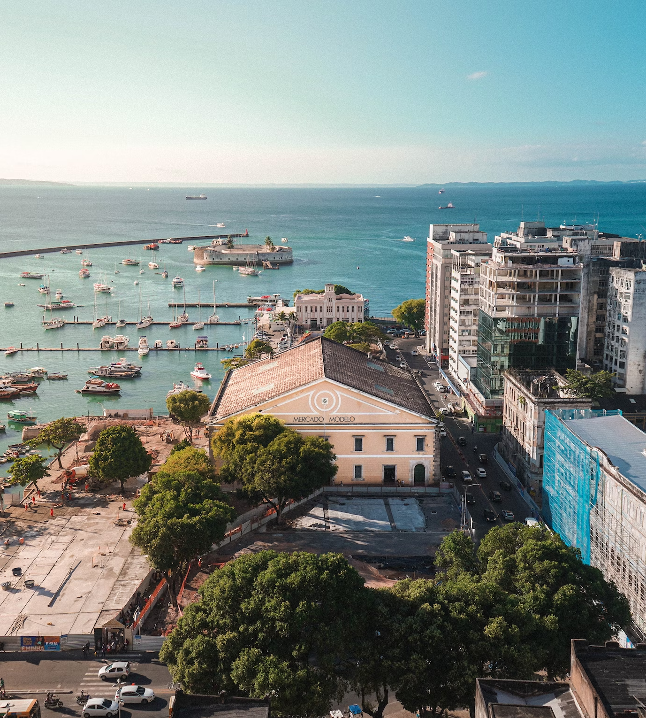
GEOPROCESSAMENTO
E A
AGENDA CLIMÁTICA
RODRIGO CORRADI
Secretário Executivo Adjunto
ICLEI América do Sul
20 setembro 2023
Salvador. Créditos: Matheus Seiji Goto / Unsplash

Slide 2
ICLEI AO REDOR DO MUNDO

Slide 3
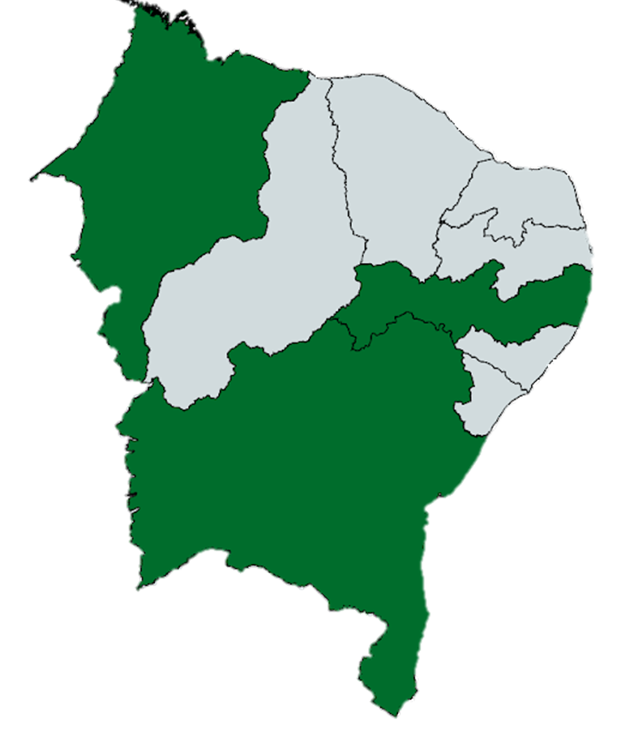
ICLEI NO NORDESTE
MA
PI
CE
Governos Estaduais
RN
Governos Municipais
Capitais
PB
Complexo de Suape
PE
AL
SE
BA

Slide 4
CRISE CLIMÁTICA
CIDADES

Slide 5
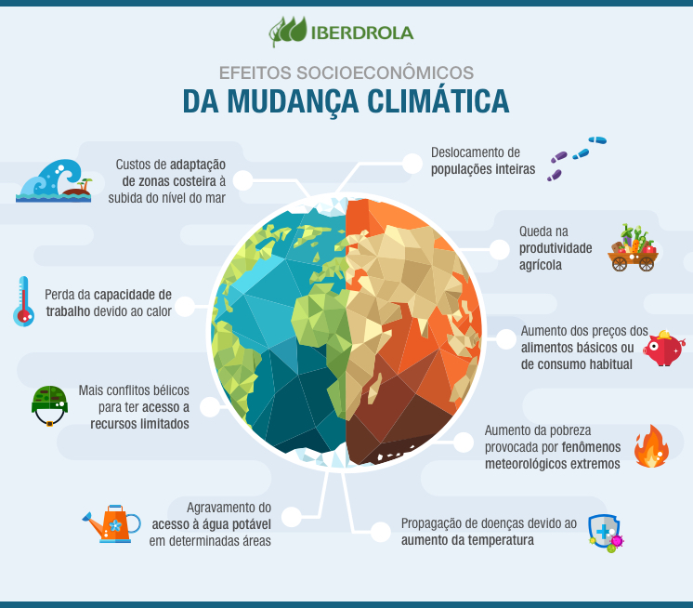
IMPACTOS NAS CIDADES
Chuvas fortes;
Inundações;
Deslizamento de terra;
Perda de espécies;
Escassez de água;
Secas prolongadas;
Ondas de calor mais frequentes;
Aumento do nível do mar;
Problemas de saúde.

Slide 6





IMPACTOS NO BRASIL
Entre 2017 e 2021:
2.916
municípios do sofreram com
SECAS
1.958
municípios sofreram com
ALAGAMENTOS
1.792
municípios sofreram com ENXURRADAS
22,5%
municípios informaram ter
PLANO DE CONTINGÊNCIA
PARA A SECA
935
municípios sofreram com
DESLIZAMENTOS
Perfil dos Municípios Brasileiros (IBGE, 2021)

Slide 7
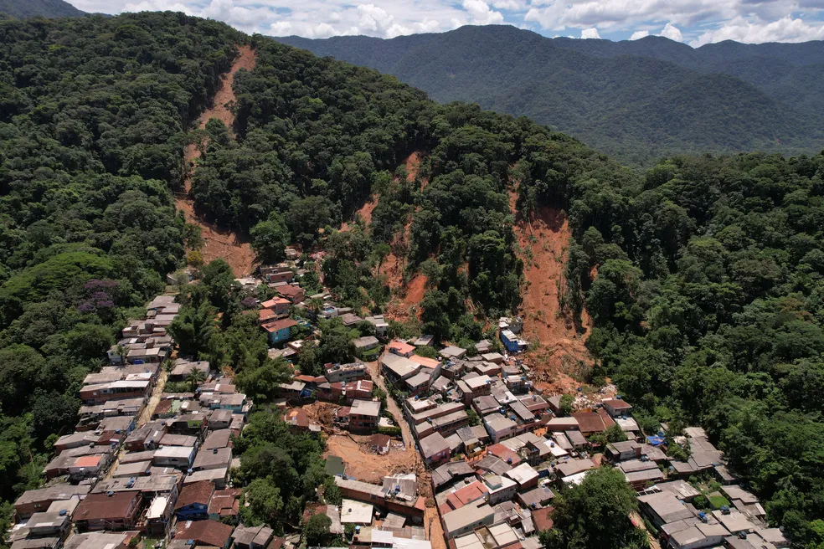
INUNDAÇÕES E DESLIZAMENTOS
DE TERRA
Litoral norte do estado de São Paulo, 2023:
Chuvas e deslizamentos de terra em várias cidades do litoral norte;
Números:
65 óbitos;
2251 desalojados;
1815 desabrigados.
Fonte: Defesa Civil e Bombeiros.
São Sebastião - SP. Créditos: Amanda Perobelli/Reuters

Slide 8
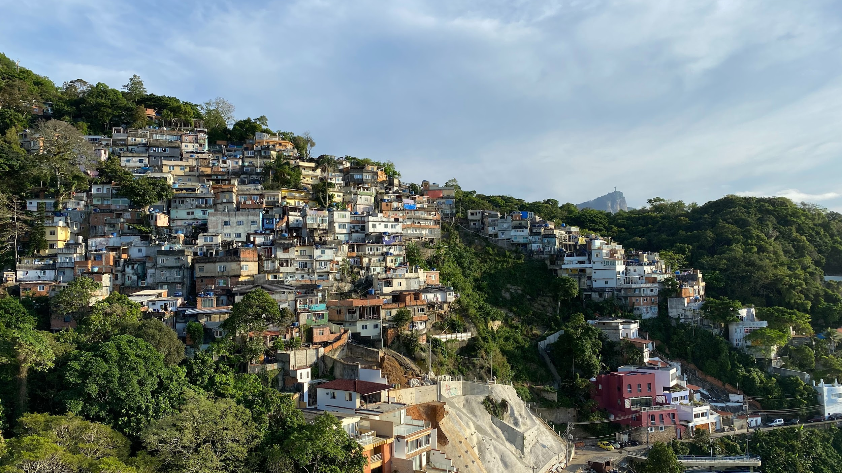
EMERGÊNCIA CLIMÁTICA
Extrema gravidade da ameaça representada pela mudança do clima na Terra.
O reconhecimento da emergência climática prevê a adoção de medidas ambiciosas para conseguir atingir a neutralidade de carbono:
a redução planejada e prevenção de emissões de GEE em suas operações, na comunidade e em todos os setores para um nível de emissão líquido absoluto zero no mais tardar até 2050.
Exercer pressão política para que tomem consciência sobre a situação de crise ambiental e adotem as medidas necessárias.
Rio de Janeiro. Créditos: Gustavo Lang // Unsplash

Slide 9
GEOPROCESSAMENTO

Slide 10
CONCEITOS
GEOPROCESSAMENTO: Tecnologia ou conjunto de instrumentos necessários para obtenção, manipulação e armazenamento de dados espacializados - ou georreferenciados. Transformação de dados espaciais em informação;
MODELO GEOESPACIAL: Representação de fenômenos, processos e/ou dinâmicas. É sempre uma aproximação da realidade;
PROXY: Dado que permite a inferência de um outro fenômeno quando da ausência de uma informação necessária. Exemplo: inexistência de dados sobre renda - inferência a partir do tipo de uso e ocupação do solo urbano.

Slide 11
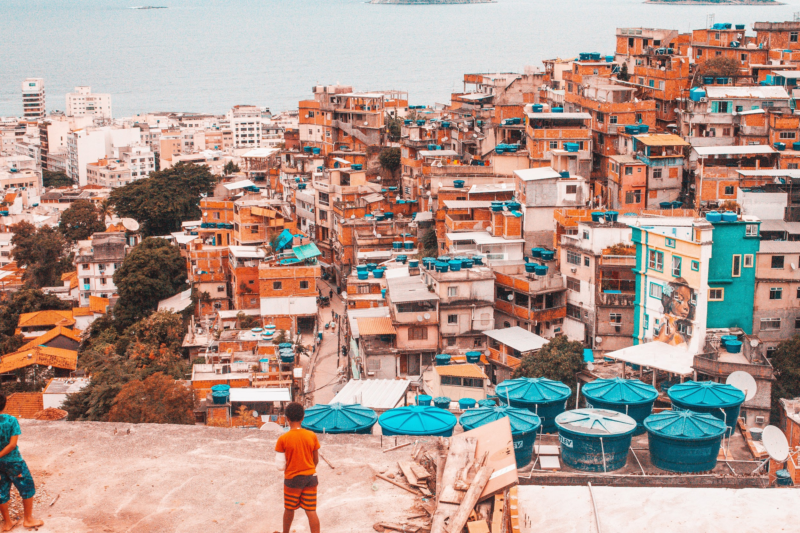
ANÁLISE DE RISCO E VULNERABILIDADE CLIMÁTICA
Análise do conjunto de ameaças climáticas, elementos de exposição e vulnerabilidade da cidade.
Ponto de partida para uma gestão de risco assertiva e construção da resiliência climática a longo prazo.
Informar o processo de tomada de decisão de governos locais.
Subsidiar o desenvolvimento de políticas públicas.
Direcionar investimentos para a minimização dos riscos.
Créditos: Willian F Santos // Unsplash

Slide 12
ANÁLISE DE RISCO E VULNERABILIDADE CLIMÁTICA
AMEAÇA
Evento ou tendência climática capaz de acarretar danos.
RISCO
Predisposição ao impacto;
É uma soma da sensibilidade (suscetibilidade ao dano) e da capacidade adaptativa.
População, ecossistemas, infraestruturas, bens, etc. possivelmente afetados.
EXPOSIÇÃO
VULNERABILIDADE

Slide 13
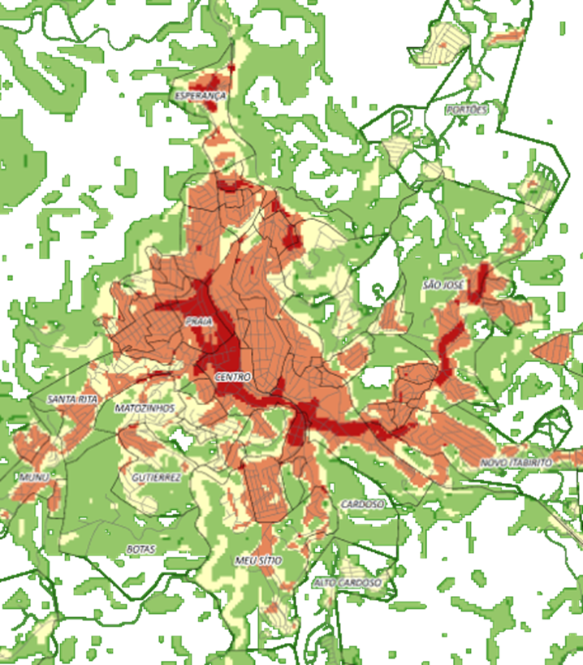
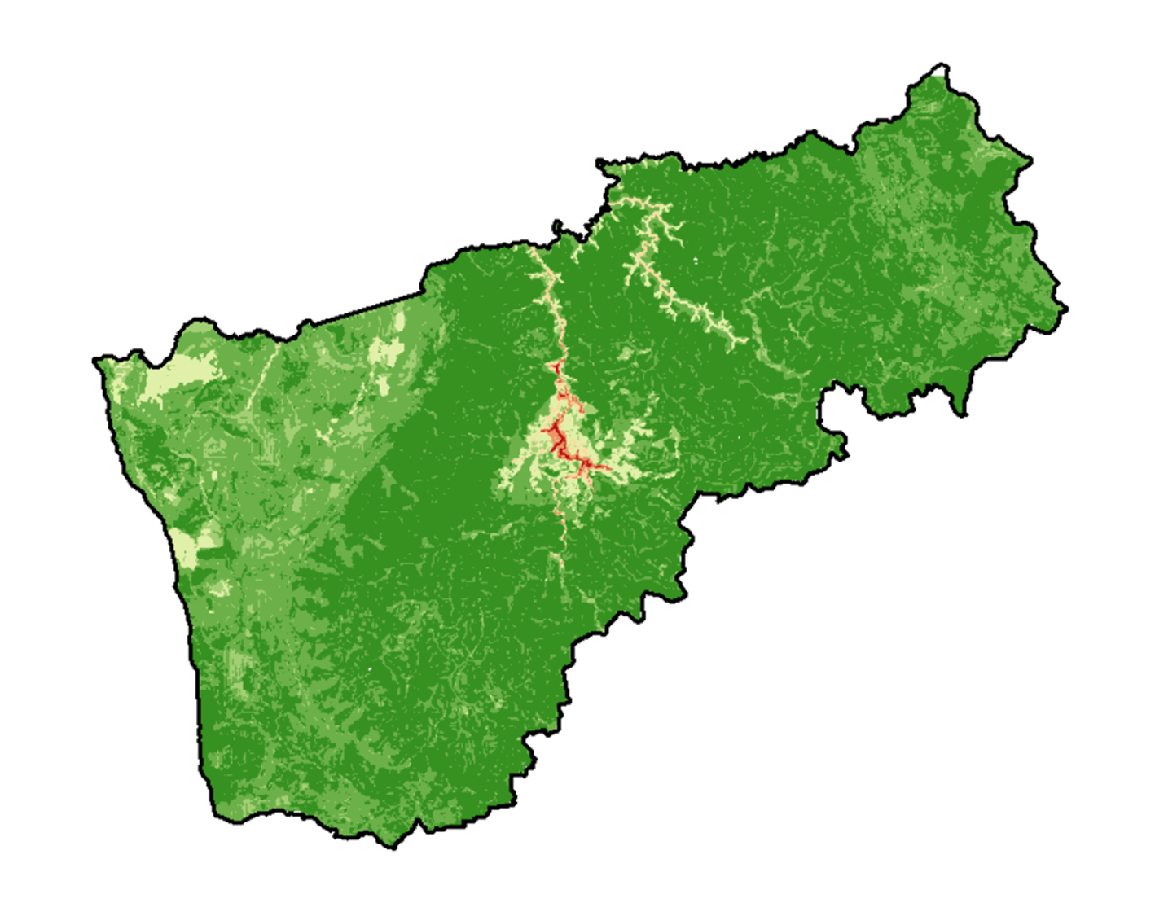
ANÁLISE DE RISCO E VULNERABILIDADE CLIMÁTICA
Análise
municipal
Análise do centro urbano
Mapeamento Participativo

Slide 14
ETAPAS DA METODOLOGIA ARVC
3. Identificação de sensibilidade
2. Identificação de riscos
1. Lente climática
4. Mapeamento participativo
7. Validação e monitoramento
6. Avaliação de cenários futuros
5. Geo-
processamento

Slide 15

GEOPROCESSAMENTO DOS DADOS
Os dados em SIG serão tratados por meio de ferramentas de geoprocessamento. O software QGis sendo utilizado por ser um software livre e de fácil manuseio para o objetivo da análise.
Análise de risco – Os dados são agrupados conforme os riscos identificados
Análise de vulnerabilidade – Os dados são agrupados em camadas que são sobrepostas por meio de análises multicritérios.
Por meio dos passos metodológicos de cada análise, serão resultados mapas analíticos capazes de guiar a equipe técnica no desenvolvimento de recomendações ao território.

Slide 16
ANÁLISE DE RISCO E VULNERABILIDADE
ABORDAGEM METODOLÓGICA
Camada 1
Mapa intermediário 1
Camada 2
Mapa intermediário 2
Mapa de Risco
Camada 3
Camada 4

Slide 17
ANÁLISE DE RISCO E VULNERABILIDADE
ABORDAGEM METODOLÓGICA
DADOS
DADOS
DADOS
DADOS
Risco 1
Risco 2
Risco 3
Risco 4
Risco 1
Risco 2
Risco 3
Risco 4
Risco Crítico

Slide 18
MAPEAMENTO E AS AGENDAS DE
MITIGAÇÃO E ADAPTAÇÃO

Slide 19


MITIGAÇÃO E ADAPTAÇÃO
MITIGAÇÃO
Evitar a mudança climática
ADAPTAÇÃO
Responder às ameaças climáticas
Medidas
Físicas
Sociais
Institucionais

Slide 20
MITIGAÇÃO E ADAPTAÇÃO NAS CIDADES
MITIGAÇÃO
ADAPTAÇÃO
Mobilidade sustentável: foco em transporte público, mobilidade elétrica e ativa;
Utilização de energias renováveis e incentivo da eficiência energética;
Soluções sustentáveis para indústrias, agropecuária e pesca;
Legislação e taxação do consumo de combustíveis fósseis e emissões de CO2;
Consumo responsável: 3R (Reduzir, Reutilizar, Reciclar).
Edificações e Infraestrutura urbana mais seguras e sustentáveis;
Reflorestamento e restauração de ecossistemas;
Diversificação de cultivos, adaptados ao clima e características locais;
Propor soluções inovadoras para prevenir riscos climáticos;
Desenvolvimento de protocolos para situações de emergência climática.
INSTRUMENTOS LOCAIS PARA O PLANEJAMENTO CLIMÁTICO

Slide 21
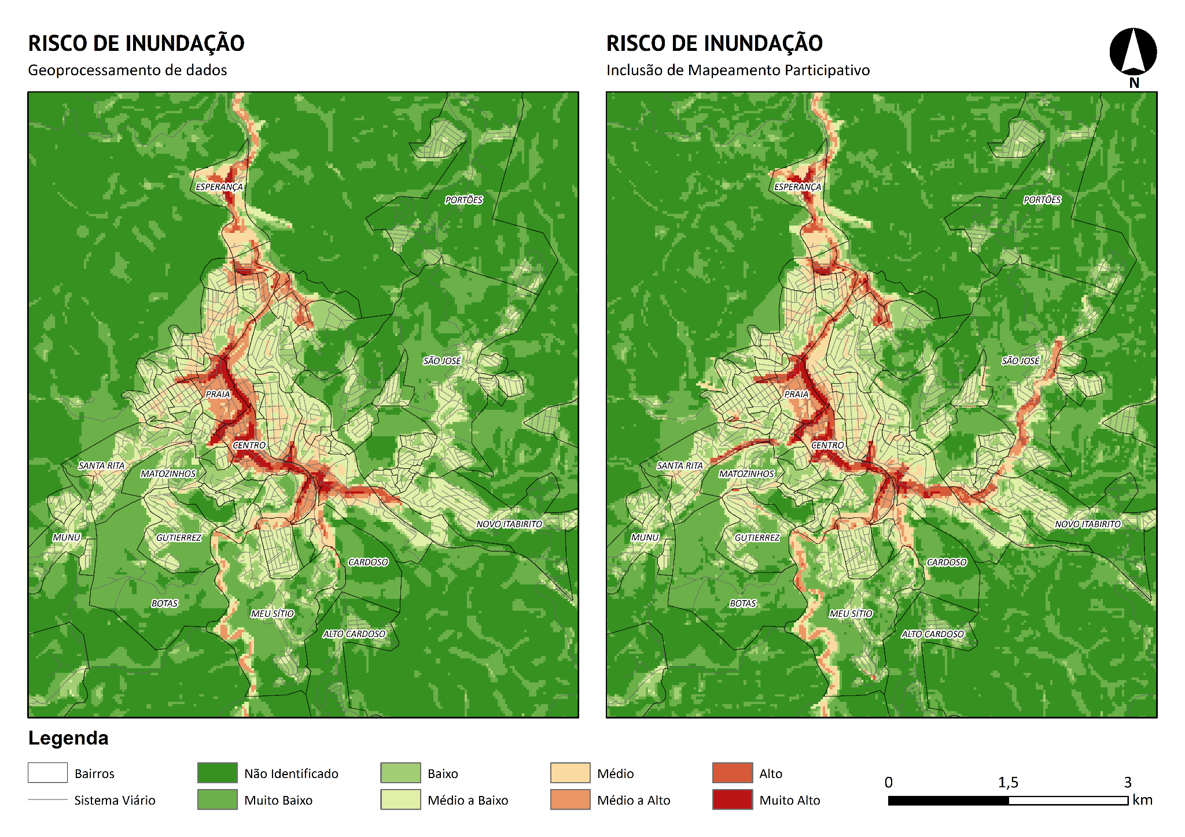
ARVC DO MUNICÍPIO DE ITABIRITO, MG
Bairros críticos (riscos alto e muito alto):
Esperança,
Santo Antônio na divisa com o Praia,
Praia na divisa com o Lourdes,
Centro,
Santa Efigênia,
São Geraldo na divisa com o Santa Tereza,
Distrito Industrial.
1
7
2
3
4
6
5

Slide 22
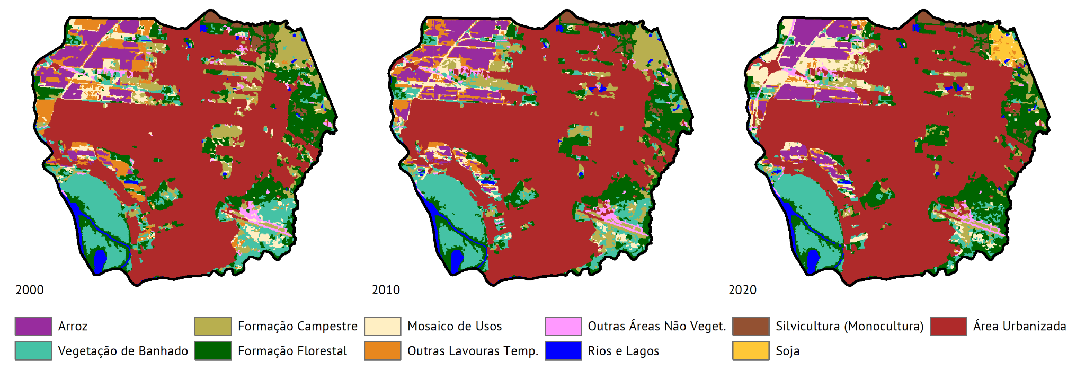
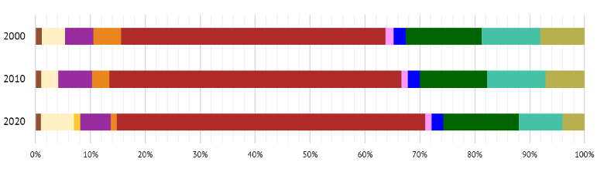
MUDANÇA DE USO E COBERTURA DA TERRA NO MUNICÍPIO DE CANOAS, RS

Slide 23
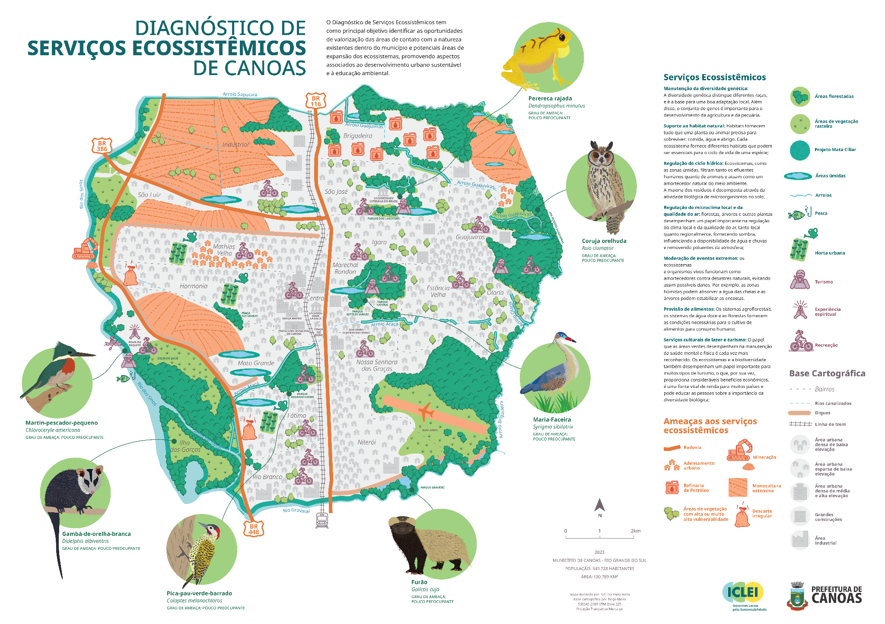
DIAGNÓSTICO DE SERVIÇOS ECOSSISTÊMICOS DO MUNICÍPIO DE CANOAS, RS

Slide 24
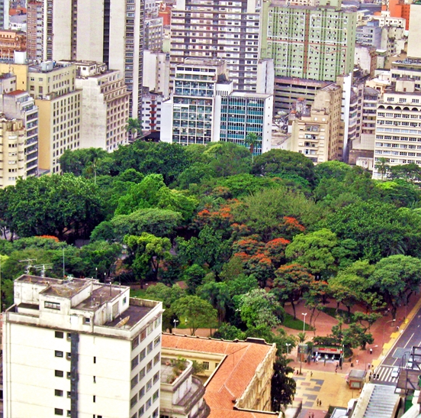






CONTATO
ICLEI América do Sul
ENDEREÇO
Rua Marquês de Itu, 70 - 14º andar
CEP 01223-000
São Paulo - SP, Brasil
Tel. +55 11 50843079
E-MAIL
iclei-sams@iclei.org
@iclei_sams
americadosul.iclei.org
@ICLEIAméricadoSul
@ICLEI_SAMS
@iclei-américa-do-sul
@ICLEISAMS

